Slide 1
Requisitos de Software

Slide 2
Objetivos
Apresentar os conceitos de requisitos de usuário e de sistema
Descrever requisitos funcionais e não funcionais
Explicar como os requisitos de software podem ser organizados em um documento de requisitos

Slide 3
Tópicos cobertos
Requisitos funcionais e não funcionais
Requisitos de usuário
Requisitos de sistema
Especificação de interface
O documento de requisitos de software

Slide 4
Engenharia de requisitos
O processo de estabelecer os serviços que o cliente requer a partir de um sistema e as restrições sob as quais ele opera e é desenvolvido.
Os próprios requisitos são as descrições dos serviços de sistema e das restrições que são geradas durante o processo de engenharia de requisitos.

Slide 5
O que é um requisito?
Pode variar de uma declaração abstrata de alto nível de um serviço ou de uma restrição de sistema para uma especificação matemática funcional.
Isto é inevitável quando os requisitos podem servir uma função dual
  Pode ser a base para uma proposta de um contrato – portanto deve ser aberta para interpretação;
  Pode ser a base para o contrato em si – portanto deve ser definido em detalhe;
  Ambas as declarações podem ser chamadas requisitos.

Slide 6
Abstração de requisitos (Davis)
“Se uma empresa deseja estabelecer um contrato para um projeto de desenvolvimento de software de grande porte, deve definir suas necessidades de forma suficientemente abstrata, para que uma solução não esteja pré-definida. Os requisitos devem ser escritos de tal forma que vários fornecedores possam apresentar propostas para o contrato, oferecendo, talvez, diferentes formas de atender às necessidades organizacionais do cliente. Uma vez que o contrato for aprovado, o fornecedor deve escrever uma definição de sistema para o cliente, em mais detalhes, tal que o cliente compreenda e possa validar o que o software irá fazer. Ambos os documentos podem ser chamados de documento de requisitos do sistema.”

Slide 7
Tipos de requisitos
Requisitos de usuário
  Declarações em linguagem natural mais diagramas de serviços que o sistema fornece e suas restrições operacionais. Escritos para os clientes.
Requisitos de sistema
  Um documento estruturado estabelecendo descrições detalhadas das funções, serviços e restrições operacionais do sistema. Define o que deve ser implementado e assim, pode ser parte de um contrato entre o cliente e o desenvolvedor.

Slide 8
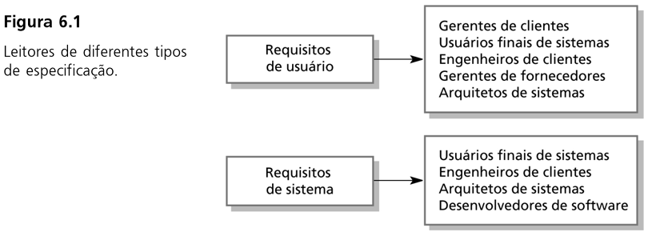
Leitores de requisitos

Slide 9
Requisitos funcionais e não funcionais
Requisitos funcionais
  Declarações de serviços que o sistema deve fornecer, como o sistema deve reagir a entradas específicas e como o sistema deve se comportar em determinadas situações.
Requisitos não funcionais
  Restrições sobre serviços ou funções oferecidos pelo sistema tais como restrições de timing, restrições sobre o processo de desenvolvimento, padrões, etc.
Requisitos de domínio
  Requisitos que vêm do domínio de aplicação do sistema e que refletem as características desse domínio.

Slide 10
Requisitos funcionais
Descrevem a funcionalidade ou serviços de sistema.
Dependem do tipo de software, dos usuários esperados e o tipo de sistema onde o software é usado.
Requisitos funcionais de usuário podem ser declarações de alto nível do que o sistema deve fazer mas os requisitos funcionais de sistema devem descrever os serviços de sistema em detalhe.

Slide 11
Exemplos de requisitos funcionais
O usuário deve ser capaz de pesquisar em todo o conjunto inicial de banco de dados ou selecionar um subconjunto a partir dele.
O sistema deve fornecer telas apropriadas para o usuário ler os documentos no repositório de documentos.
Para todo pedido deve ser alocado um identificador único (ORDER_ID) no qual o usuário deve ser capaz de copiar para a área de armazenamento permanente da sua conta.

Slide 12
Imprecisão de requisitos
Problemas surgem quando os requisitos não são precisamente definidos.
Requisitos ambíguos podem ser interpretados de maneiras diferentes pelos desenvolvedores e usuários.
Considere o termo ‘telas apropriadas’
  Intenção do usuário – tela de propósito especial para cada tipo diferente de documento;
  Interpretação do desenvolvedor – fornece uma tela de texto que mostra o conteúdo do documento.

Slide 13
Requisitos completos e consistentes
Em princípio, requisitos devem ser ambos, completos e consistentes.
Completeza
  Eles devem incluir descrições de todos os recursos requeridos.
Consistência
  Não deve haver conflitos ou contradições nas descrições dos recursos de sistema.
Na prática, é impossível produzir um documento de requisitos completo e consistente.

Slide 14
Requisitos não funcionais
Estes definem propriedades e restrições de sistema, por exemplo, confiabilidade, tempo de resposta e requisitos de armazenamento. Restrições são capacidade de dispositivos de E/S, representações de sistema, etc.
Requisitos de processo podem também ser especificados impondo um sistema CASE particular, linguagem de programação ou método de desenvolvimento.
Requisitos não funcionais podem ser mais críticos do que os requisitos funcionais. Se estes não forem atendidos, o sistema é inútil.

Slide 15
Classificações de requisitos não funcionais
Requisitos de produto
  Requisitos que especificam que o produto entregue deve se comportar de uma maneira particular, por exemplo, velocidade de execução, confiabilidade, etc.
Requisitos organizacionais
  Requisitos que são uma conseqüência de políticas e procedimentos da organização, por exemplo, padrões de processo usados, requisitos de implementação, etc.
Requisitos externos
  Requisitos que surgem a partir de fatores externos ao sistema e seu processo de desenvolvimento, por exemplo, requisitos de interoperabilidade, requisitos legais, etc.

Slide 16
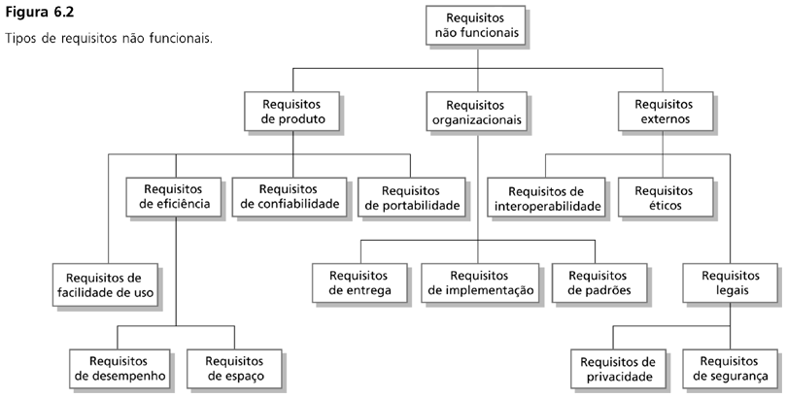
Tipos de requisitos não funcionais

Slide 17
Metas e requisitos
Requisitos não funcionais podem ser muito difíceis de definir precisamente e requisitos imprecisos podem ser difíceis de verificar.
Meta
  Uma intenção geral do usuário tal como facilidade de uso.
Requisito não funcional verificável
  Uma declaração usando alguma medida que pode ser objetivamente testada.
Metas são úteis para desenvolvedores quando exprimem as intenções dos usuários do sistema.

Slide 18
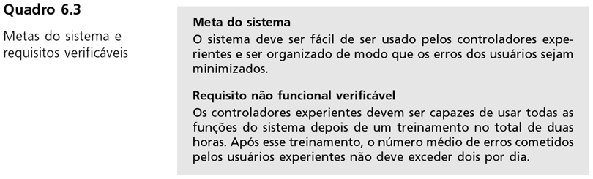
Exemplos

Slide 19
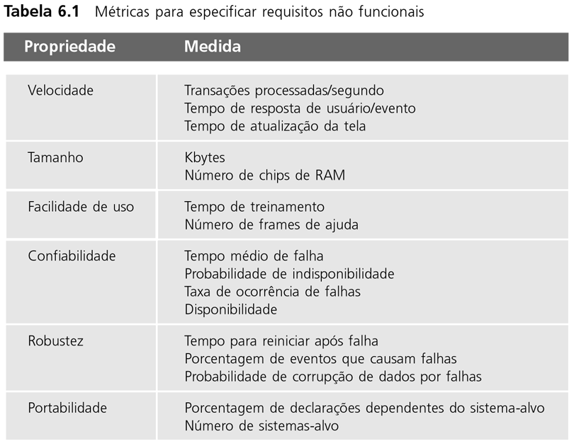
Medidas de requisitos

Slide 20
Requisitos de domínio
Derivados do domínio de aplicação e descrevem características de sistema que refletem o domínio.
Podem restringir os requisitos funcionais existentes ou estabelecer como cálculos especificos devem ser realizados.
Se os requisitos de domínio não forem satisfeitos, o sistema pode não funcionar.

Slide 21
Problemas de requisitos de domínio
Facilidade de entendimento
  Requisitos são expressos na linguagem do domínio de aplicação;
  Isso não é, freqüentemente, compreendido pelos engenheiros de software que estão desenvolvendo o sistema.
Implícito
  Especialistas em domínio compreendem a área tão bem que não pensam em tornar os requisitos de domínio explícitos.

Slide 22
Requisitos de usuário
Deve descrever requisitos funcionais e não funcionais, de tal modo que sejam compreensíveis pelos usuários de sistema que não têm conhecimento técnico detalhado.
Requisitos de usuário são definidos usando uma linguagem simples, tabelas e diagramas quando estes podem ser compreendidos por todos os usuários.

Slide 23
Problemas com linguagem natural
Falta de clareza
  É difícil atingir uma precisão sem tornar o documento difícil de ler.
Confusão de requisitos
  Requisitos funcionais e não funcionais tendem a estar misturados.
Fusão de requisitos
  Vários requisitos diferentes podem ser expressos juntos.

Slide 24
Diretrizes para escrever requisitos
Inventar um formato padrão e usá-lo para todos os requisitos.
Usar a linguagem de uma forma consistente. Use ‘deve’ para requisitos obrigatórios, e ‘deveria’ para requisitos desejáveis.
Realçe o texto para identificar as partes principais do requisito.
Evitar o uso de jargões de computação.

Slide 25
Requisitos e projeto
Em princípio, requisitos devem definir o que o sistema deve fazer e o projeto deve descrever como ele faz isto.
Na prática, requisitos e projeto são inseparáveis
  Uma arquitetura de sistema pode ser projetada para estruturar os requisitos;
  O sistema pode interoperar com outros sistemas que geram requisitos de projeto;
  O uso de um projeto específico pode ser um requisito de domínio.

Slide 26
Problemas com especificação em linguagem natural
Ambigüidade
  Os leitores e os escritores dos requisitos devem interpretar as mesmas palavras da mesma maneira. Linguagem natural é naturalmente ambigüa , por isso, muito difícil.
Flexibilidade excessiva
  A mesma coisa pode ser dita de várias maneiras diferentes na especificação.
Falta de modularização
  Estruturas de linguagem natural são inadequadas para estruturar requisitos de sistema.

Slide 27
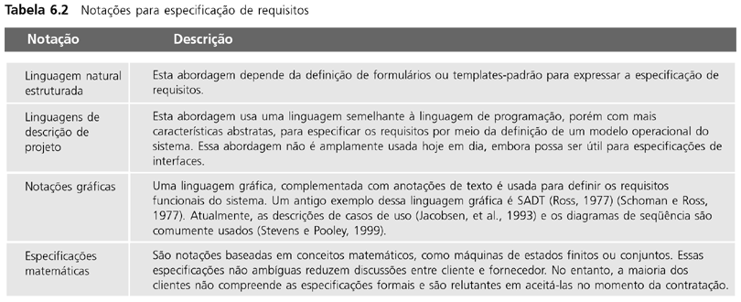
Alternativas para especificação em linguagem natural

Slide 28
Especificações em linguagem estruturada
A liberdade do elaborador de requisitos é limitada por um template pré-definido para requisitos.
Todos os requisitos são escritos de maneira padronizada.
A terminologia usada na descrição pode ser limitada.
A vantagem é que a maior parte da expressividade da linguagem natural é mantida, mas o grau de uniformidade é imposto na especificação.

Slide 29
Especificações baseadas em formulários
Descrição da função ou da entidade.
Descrição das suas entradas e de onde elas se originam.
Descrição das suas saídas e para onde elas vão.
Indicações das outras entidades requisitadas.
Pré e pós-condições (se apropridados)
Efeitos colaterais da operação (se existirem).

Slide 30
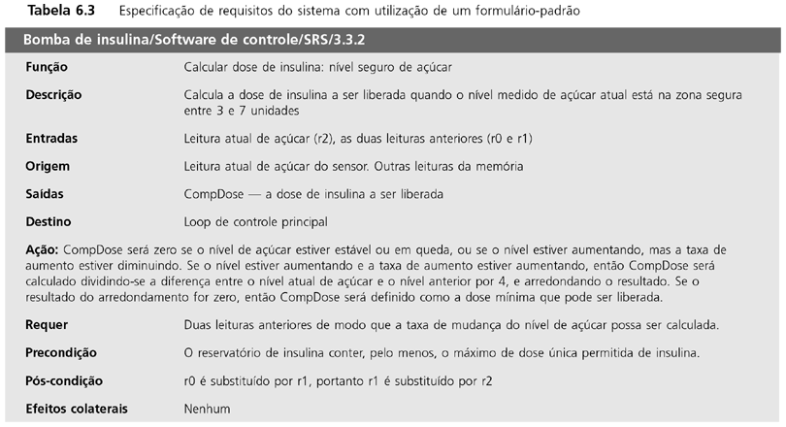
Especificação baseada em formulário

Slide 31
Especificação tabular
Usada para suplementar a linguagem natural.
Particularmente útil quando você tem de definir uma série de possíveis cursos alternativos de ação.

Slide 32
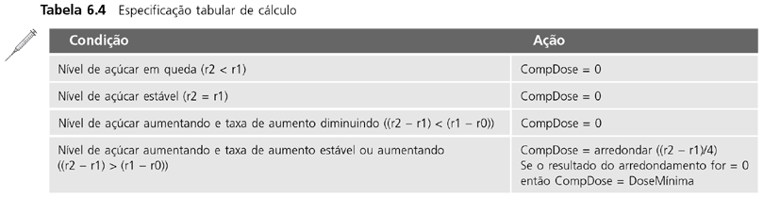
Especificação tabular

Slide 33
Modelos gráficos
Modelos gráficos são mais úteis quando você necessita mostrar como o estado muda ou onde você necessita descrever uma seqüência de ações.
Os diferentes modelos gráficos são explicados no capítulo 8.

Slide 34
Diagramas de seqüência
Mostram a seqüência de eventos que ocorrem durante alguma interação entre usuário e sistema.
Você lê os eventos de cima para baixo para ver a ordem em que as ações ocorrem.
Retirada de dinheiro de um caixa eletrônico
  Validar cartão;
  Tratar solicitação;
  Completar transação.

Slide 35
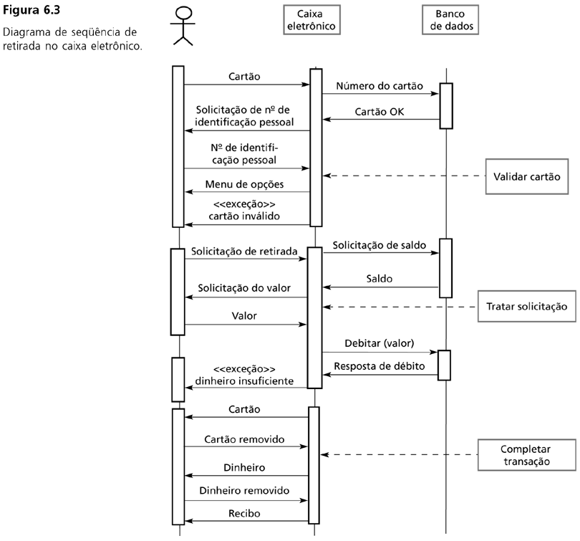
Diagrama de seqüência de retirada de Caixa eletrônico

Slide 36
O documento de requisitos
O documento de requisitos é a declaração oficial do que é requisitado pelos desenvolvedores do sistema.
Deve incluir ambos, uma definição dos requisitos de usuário e uma especificação dos requisitos de sistema.
NÃO é um documento de projeto. Logo que possível, será preciso definir O QUÊ o sistema deve fazer ao invés de COMO deve ser feito.

Slide 37
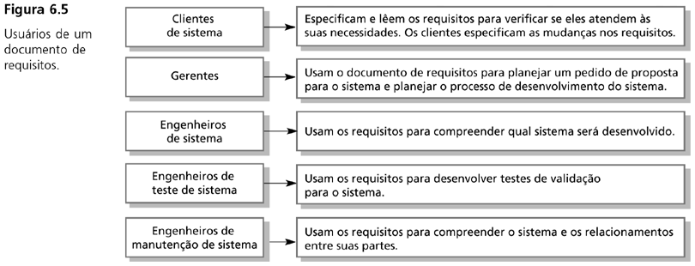
Usuários de um documento de requisitos

Slide 38
Pontos-chave
Os requisitos estabelecem o que sistema deve fazer e definem as restrições sobre suas operações e sua implementação.
Requisitos funcionais definem os serviços que o sistema deve fornecer.
Requisitos não funcionais restringem o sistema que está sendo desenvolvido ou o processo de desenvolvimento.
Requisitos de usuário são declarações de alto nível sobre o que o sistema deve fazer. Esses requisitos devem ser escritos usando linguagem natural, tabelas e diagramas.

Slide 39
Pontos-chave
Requisitos de sistema se destinam a comunicar quais as funções que o sistema deve fornecer.
Um documento de requisitos de software é uma declaração acordada dos requisitos de sistema.
O padrão IEEE é um ponto de partida útil para definição de padrões de requisitos mais detalhados e específicos.

